Slide 1

Introducción a la Programación
Clase 00: Introducción a Python
Daniela Opitz
daniela.opitz@usm.cl

Slide 2
Clase de Hoy
Presentaciones
Horarios
Reglas de la asignatura
Introducción a Python
Primer Programa 'Holamundo'
Variables y preámbulo a operaciones

Slide 3
Presentaciones
Daniela Opitz
contacto
daniela.opitz@usm.cl
Oficina: K-605
Departamento de Informática
Académica
Departamento de Informática
Universidad Técnica Federico Santa María
PhD. Física UNSW Sydney
Lic. Astronomía UChile

Slide 4

Presentaciones

Slide 5

Introducción a la Programación
Curso de nivel básico de programación
Lenguaje de programación: Python

Slide 6
Horarios
Cátedra:
- Lunes: 12:30 - 13:40 hrs
- Miércoles: 12:30 - 13:40 hrs
Hora de consultas:
- Lunes: 14:40 - 15:50 hrs
Otras consultas
- Escribir a daniela.opitz@usm.cl

Slide 7
Reglas (Evaluaciones: 5 tipos)
Evaluación | ¿Dónde se rinde? | ¿Cómo? | % nota
Certámenes [C] | Sala de certamen (horario especial: 17:30 hrs) | En papel, 2 horas, presencial | 50%
Controles [CTL] | Laboratorio (en su paralelo) | En AULA, al inicio de la sesión, ~10 min | 20%
Tareas [T] | Ayudantía | Entregas parciales + quiz o interrogación | 20%
Ev. formativas [EF] | Online (AULA) | Asincrónicas, antes de cada unidad, intentos ilimitados | 5%
Ej. autocorregidos [ECA] | Online (AULA) | Juez automático, durante cada unidad | 5%
Todas las evaluaciones son estrictamente individuales.

Slide 8
Reglas (Estructura de la Asignatura)
El curso está estructurado en 8 unidades de aprendizaje:
Certamen 1
Certamen 2
1. Programas secuenciales
6. Listas
2. Decisiones
7. Diccionarios
3. Ciclos
8. Texto y archivos
4. Strings
5. Funciones

Slide 9
Reglas (Desarrollo de una Unidad)
Trabajo previo
→
Cátedra
→
Laboratorio
→
Ayudantía
Videos y materiales publicados el jueves en AULA. Evaluación formativa.
Explicación de conceptos, ejemplos y resolución de dudas.
Trabajo práctico y control de la unidad.
Trabajo y entrega de tarea, quiz o interrogación.
Durante el semestre: 2 certámenes presenciales en papel

Slide 10
Reglas (Ponderaciones)
C = Certámenes en papel (50%)
CTL = Controles en laboratorio (20%)
T = Tareas en ayudantía (20%)
EF = Evaluaciones formativas (5%)
ECA = Ejercicios de corrección automática (5%)
Promedio ponderado
P = C×0.50 + CTL×0.20 + T×0.20 + EF×0.05 + ECA×0.05
Cada componente es el promedio aritmético de las evaluaciones de ese tipo.

Slide 11
Reglas (Nota Final)
Para aprobar la asignatura, el promedio de certámenes (C) debe ser al menos 55.
Si C ≥ 55:
Nota Final = P
Si no:
Nota Final = mín(C, 54) (queda limitada por el promedio de certámenes)
Como en todas las asignaturas, para aprobar se debe tener Nota Final ≥ 55.

Slide 12
Reglas (Certámenes)
El curso contempla dos certámenes y un certamen recuperativo. Todos se realizan en papel, comienzan a las 17:30 horas y tienen una duración de dos horas.
Certamen 1: Jueves 8 de octubre
Certamen 2: Jueves 19 de noviembre
Certamen Recuperativo: Jueves 3 de diciembre
El certamen recuperativo lo puede rendir cualquier estudiante, pero se debe tener en cuenta que siempre reemplazará la menor nota entre el C1 y el C2, aunque esto implique rebajar la nota.
El certamen recuperativo puede reemplazar sólo una nota.

Slide 13
Reglas (Controles)
Se realiza un control por cada unidad del curso. Buscan verificar que se han adquirido los conocimientos básicos necesarios para abordar las actividades prácticas de la unidad.
Se realizan generalmente en AULA, al inicio de la sesión de laboratorio.
Tienen una duración aproximada de 10 minutos.
Deben rendirse presencialmente. La ausencia implica nota 0 en el control de ese día.
Sólo pueden rendirse en el paralelo de laboratorio en el que el o la estudiante está inscrito(a).

Slide 14
Reglas (Evaluaciones Formativas)
Junto con los videos, se habilitan cuestionarios en AULA antes del inicio de cada unidad.
Buscan verificar que se comprendieron los contenidos de los videos y demás materiales de estudio.
Se responden de forma asincrónica y remota.
Tienen intentos ilimitados dentro del plazo establecido.
Para obtener el puntaje máximo, todas las respuestas deben ser correctas.
Generalmente disponibles desde el jueves previo al inicio de la unidad hasta el domingo a las 23:55 horas.

Slide 15
Reglas (Ejercicios Autocorregidos)
En cada unidad se habilitará en AULA un conjunto de ejercicios de programación.
Las soluciones serán evaluadas mediante un juez automático, que verificará su corrección en base a casos de prueba, algunos de los cuales son secretos.
Los ejercicios tendrán distintos niveles de dificultad.
Para obtener el puntaje total, se debe resolver correctamente al menos un ejercicio en cada unidad.
Se recomienda resolver la mayor cantidad posible: permite practicar más y enfrentar problemas de dificultad creciente.

Slide 16
Reglas (Tareas)
Se desarrollan cuatro tareas, cada una asociada a una o más unidades del curso.
Se realizan exclusivamente durante las sesiones de ayudantía.
Excepción en la primera tarea, que tiene una primera parte asincrónica.
La planificación de las tareas está disponible en la programación publicada en AULA.
Objetivo: desarrollar problemas de programación de mayor complejidad, integrando progresivamente los contenidos estudiados en las distintas unidades del curso.

Slide 17
Reglas (Tareas: Estructura)
Cada tarea puede estar compuesta por varias etapas, dependiendo de sus objetivos:
Entrega conceptual, centrada en la comprensión del problema y el diseño preliminar de la solución.
Entregas parciales, donde se implementan distintas partes de la solución. Cada entrega se construye sobre la anterior.
Quiz o interrogación oral al finalizar la tarea, para verificar la comprensión de la solución desarrollada.
Asistencia: las actividades de la tarea deben realizarse en la sesión correspondiente. La ausencia implica nota 0 en la parte que debía desarrollarse ese día.

Slide 18
Integridad del Proceso de Evaluación
Todas las evaluaciones de la asignatura son estrictamente individuales. Las soluciones deben ser de autoría absoluta del o de la estudiante.
No trabajar en equipo para construir soluciones.
No pedir a terceros que escriban código.
No obtener código de fuentes externas.
Responsabilidad compartida: también constituye falta facilitar soluciones a otros estudiantes. Es responsable quien comete la falta y quien ayuda a cometerla.

Slide 19
Uso de IA Generativa
Dada la naturaleza y objetivos de esta asignatura, está estrictamente prohibido utilizar herramientas de Inteligencia Artificial Generativa para construir soluciones de tareas, controles o certámenes.
El objetivo del curso es que cada estudiante desarrolle sus propias habilidades de programación: usar IA para producir soluciones reemplaza el proceso de aprendizaje y representa un camino más corto para hacer trampa, entregando soluciones que no son de la autoría del o de la estudiante.
Las soluciones generadas o asistidas por IA se considerarán una falta grave (fraude).

Slide 20
Sanciones Específicas
Tareas
Certámenes
Nota 0 en la tarea completa.
Informe a la jefatura de carrera correspondiente.
Registro según los procedimientos institucionales.
Se deriva el caso a la Comisión Universitaria correspondiente, según lo que establece el Reglamento de Deberes, Derechos y Disciplina del Estudiantado.

Slide 21
Cómo Pedir Ayuda Correctamente
A una IA o a otra persona
Sí corresponde
No corresponde
Preguntar por conceptos.
Mostrar errores y explicar qué intentaste.
Pedir orientación sobre cómo depurar.
Discutir ideas generales.
Pedir o entregar soluciones completas.
Copiar código de otra persona.
Reutilizar código externo sin autorización.
Usar IA para generar la solución evaluada.

Slide 22
¿Con Quién Puedo Contar?
Equipo docente
Canales de apoyo
Profesor(a) de cátedra: responsable del desarrollo de la asignatura.
Profesor(a) de laboratorio: guía el trabajo práctico y atiende consultas.
Ayudante: apoya la resolución de las tareas y responde preguntas.
Coordinación de la asignatura: situaciones excepcionales y lo que el equipo docente no consiga resolver.
Horarios de atención: puedes asistir al horario de atención de cualquier profesor(a) del curso, de forma presencial o virtual.
Foro de consultas en AULA: espacio oficial para preguntas sobre los contenidos y las actividades del curso. Antes de publicar, revisa si ya fue respondida.
No esperes hasta el último momento para pedir ayuda. Si tienes dudas, ¡consúltanos oportunamente!

Slide 23
Resumen de Reglas Clave
Las evaluaciones combinan certámenes, controles, tareas, cuestionarios de evaluación formativa y ejercicios autocorregidos.
Para aprobar, el promedio de certámenes debe ser al menos 55.
Las tareas combinan diversos elementos y se construyen incrementalmente en las ayudantías.
Toda evaluación es individual.
El uso de IA generativa para producir soluciones evaluadas está prohibido.

Slide 24
Contenidos
Ocho unidades:
1. Programas secuenciales
2. Flujo condicional (decisiones)
3. Flujo iterativo (ciclos)
4. String
5. Funciones
CERTAMEN 1
6. Listas
7. Diccionarios
8. Procesamiento de texto y archivos
CERTAMEN 2

Slide 25
¿Para qué sirve la programación?

Slide 26

Algoritmo
Conjunto de instrucciones (finitas) que deben seguirse por orden para ejecutar una tarea.
Ej:
- receta de cocina
- algoritmo para girar dinero en cajero automático
- algoritmo de reconocimiento facial

Slide 27
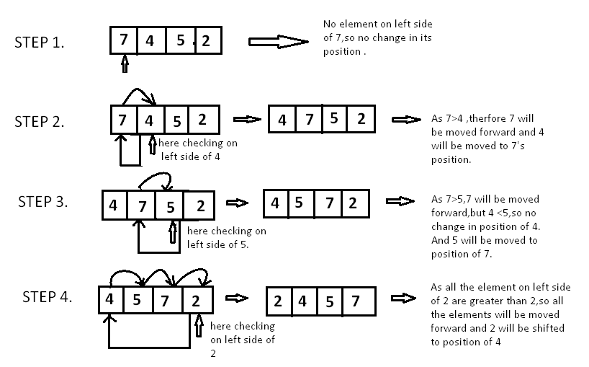
Algoritmo

Slide 28

Lenguajes de Programación
Lenguaje formal creado para darle instrucciones a un computador.

Slide 29
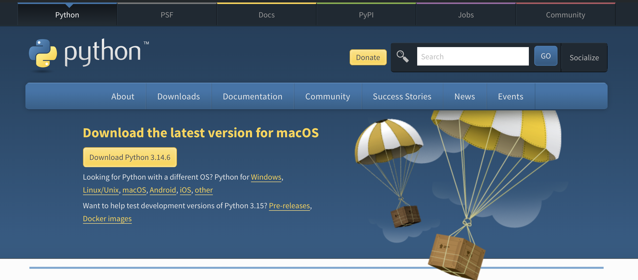
Python
https://www.python.org/downloads/

Slide 30
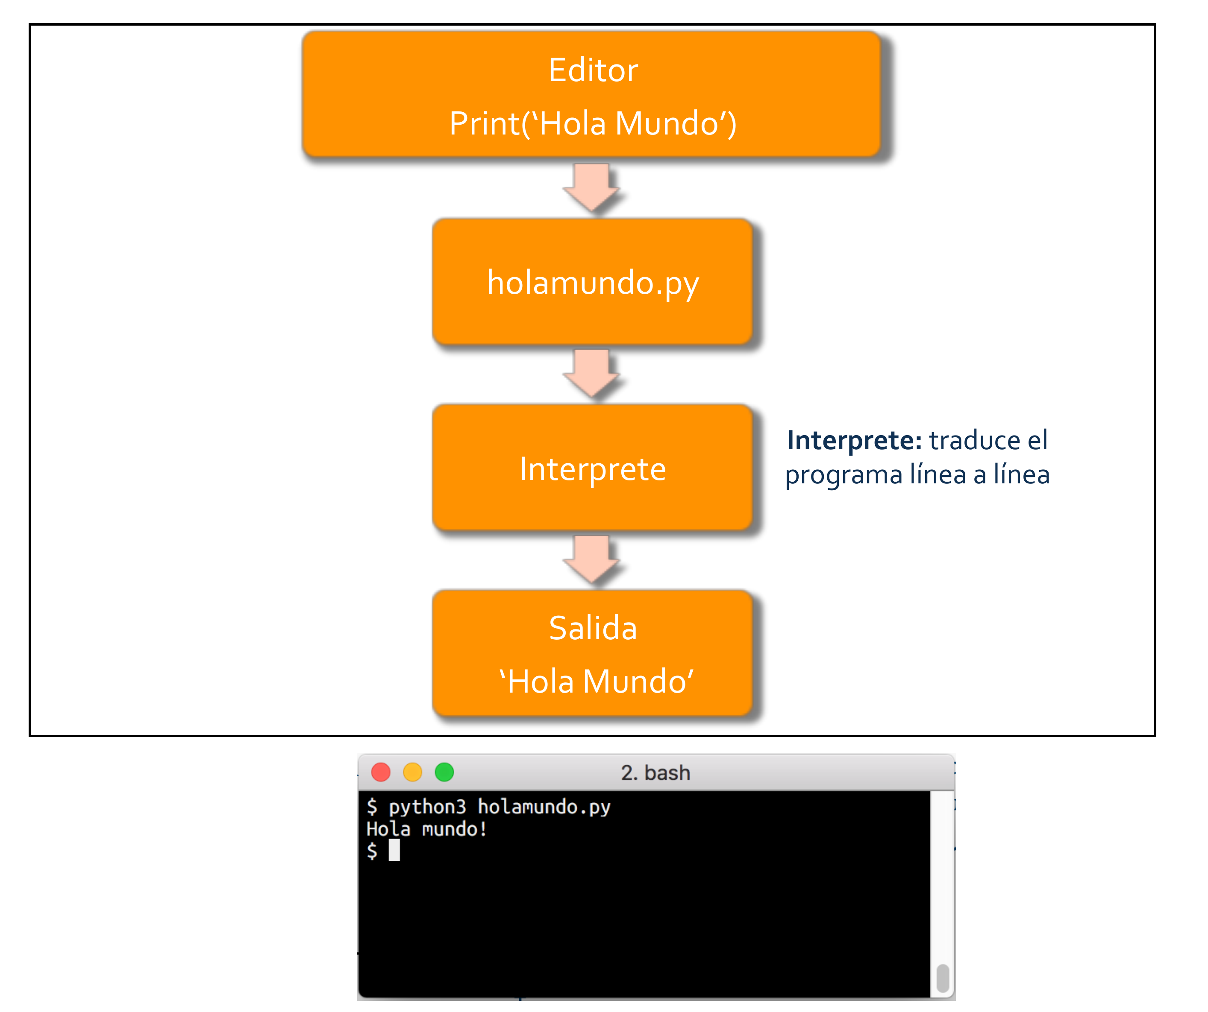
Hola mundo
# holamundo.py
print('¡Hola mundo!')

Slide 31
Variables
¿Qué es una variable?
Memoria que permite almacenar datos
Ejemplo
edad = 37
print('Edad', edad)
37

Slide 32

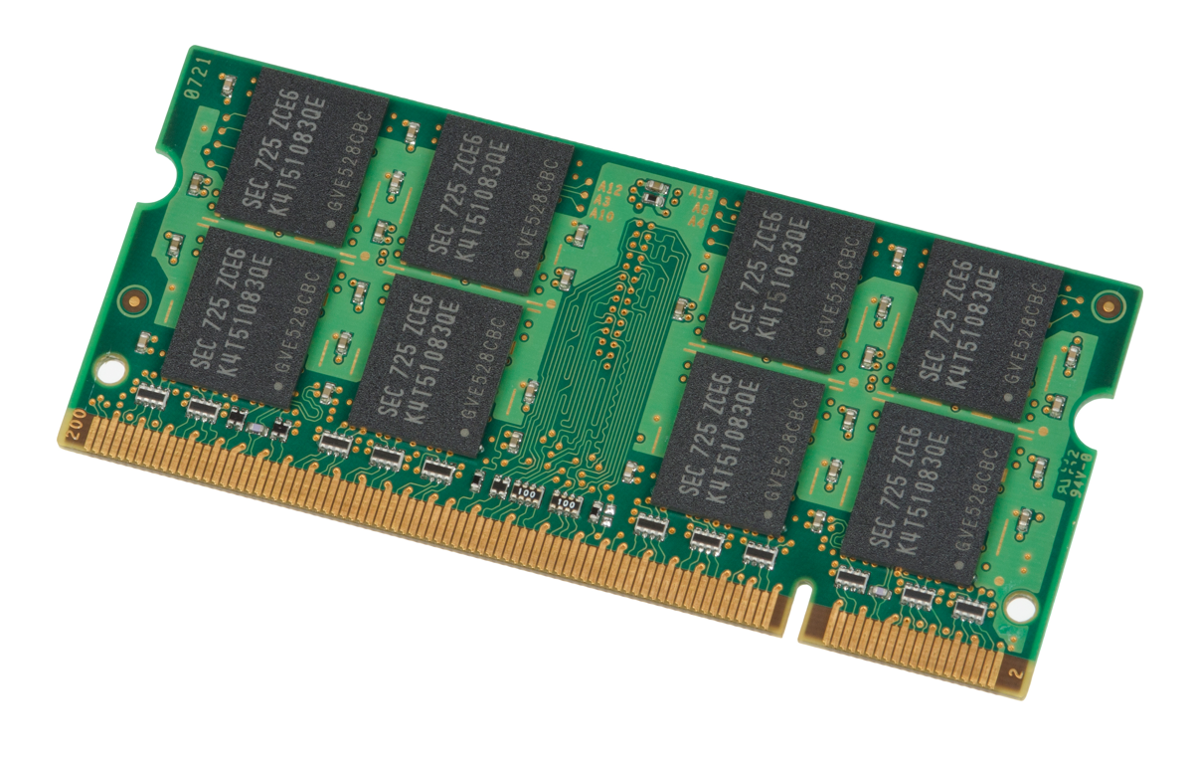
Memoria
¿Qué entendemos por memoria?
Dispositivo electrónico que permite almacenar datos durante un intervalo de tiempo
1
3
4
4
6
7
0
1

Slide 33
Tipos de Datos
int: representa números enteros (ej. 3)
float: representa números reales (ej. 3.27)
bool: representa valores boolean (True y False)
str: representa valores strings (texto)
NoneType: representa el valor None
Puedes usar type() para ver el tipo

Slide 34

Problema
Una persona respira entre 12 y 20 veces por minuto. ¿Si actualmente son las 12 del día, cuántas veces he respirado hoy?

Slide 35
Identificadores
Nombre que le puedo dar a una variable o a una función
Deben comenzar con una letra o con un guión bajo
Pueden contener dígitos y guión bajo
  x, nombre_apellido, y55, _holahola
Pero no pueden comenzar con números o contener caracteres de operación:
  12, 1x, -55, 33mineros, micro$oft
Tampoco pueden ser palabras reservadas:
  Ejemplo: int, if, return, float…

Slide 36
Identificadores (Palabras Reservadas)
False | class | finally | is | return
None | continue | for | lambda | try
True | def | from | nonlocal | while
and | del | global | not | with
as | elif | if | or | yield
assert | else | import | pass
break | except | in | raise

Slide 37
Identificadores
¡Deben ser informativos!
  Siglas son confusas: LAX, CCP, myvar
  Evitar uso de nombres largos: mi_variable_de_tipo_string
  Recuerde que su código será leído por otra persona… incluido su "futuro yo"
Buenos ejemplos:
edad, suma_parcial, temperatura, process_type, current_time

